Slide 1
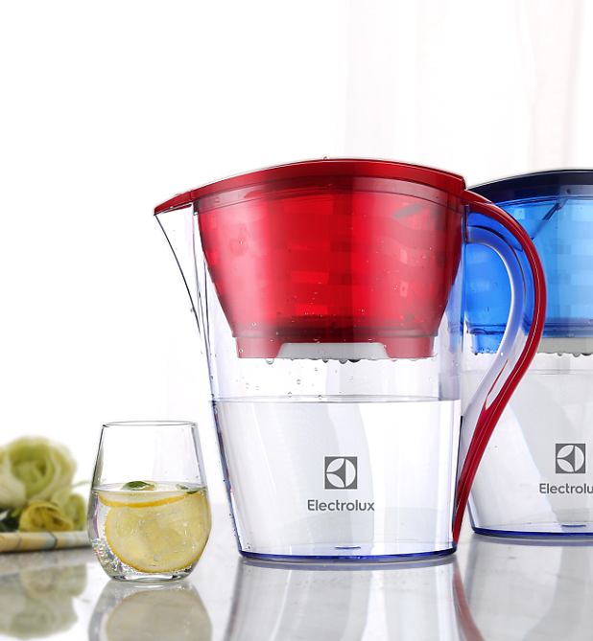


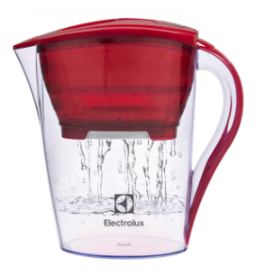
EWFLJ03
3.4L滤水壶（红）
市场参考价：299.00
批发价：118.00
滤水容量 2.4L
过滤速度: 0.5L/min
装箱明细： 6pcs/箱
包装尺寸： 27×13.8×27.5cm
· 壶身容量更大，满足家庭用水需求
· 过滤速度更快，大幅缩短过滤等待
时间
· 滤芯采用3M过滤滤芯科技，有效去
除水中杂质及水垢
· 自动直入式注水（利用水压自动打
开注水口，无需手动）
· BPA Free 安全认证
· 内置电子式滤芯寿命指示器
· 滤芯欧洲进口

